Slide 1
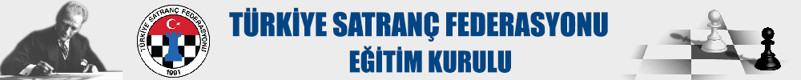

1.SINIF SATRANÇ DERSLERİ
Ders 1 / Tahta ve Taşlar
Ders Planı
Konu Anlatımı
Alıştırmalar
Hazırlayan: GÜRAY KERA

Slide 2
Sınıf: 1.Sınıflar
Konu: Tahta ve taşlar
Süre: 40 dakika
Kazanımlar:
* Satranç oyununu ve tahtasını tanır.
Satranç oyunu hakkında genel bilgi verilir. Satranç tahtasının; yatay, dikey, çapraz, kenar, köşelerine ve şeklinin kare olduğuna dikkat çekilir. Öğrencilerden satranç tahtasının zemin karelerindeki açık, koyu kavramlarını fark etmeleri beklenir. Başlangıç aşamasındaki satranç kurallarını bilir.
GERİ
İLERİ

Slide 3
* Satranç taşlarını başlangıç konumunda dizer.
Öğrencilerin satranç tahtası önünde dururken beyaz karenin öğrencinin sağ tarafına gelmesi sağlanır. Satranç taşlarını doğru yerleştirmesine, taşların başlangıç konumuna göre dizilmesine rehberlik edilir. Özellikle şah ve vezirin yerlerine dikkat çekilir.
Yöntem-Teknik: Anlatım, soru-cevap, gösterip-yaptırma,
Araç-Gereç: Satranç panosu, projeksiyon cihazı, renkli mıknatıslar, silinebilen işaretleme kalemleri, okul satranç takımları, çalışma kağıtları
GERİ
İLERİ

Slide 4
  İşleyiş: Slayttaki sunuları projeksiyon cihazı ile tahtada veya satranç eğitim panosunda sıra ile anlatırız. Öğrenciler karşılıklı oturarak, satranç tahtasına taşları, başlangıç konumuna dizmeleri sağlanır.
  Ölçme-değerlendirme: Ders bitiminde öğrencilere alıştırmalardan oluşan çalışma kağıdı verilir. Alıştırmalarla ilgili bir iki örnek panoda gösterilerek etkinliğe geçilir.
  Sınıf içindeki çalışmalarda eğitmen, öğrencilerin arasında gezerek verilen cevapları değerlendirir. Doğru cevaplara +, yanlış cevaplara – verilir. Yanlış cevaplar için öğrenciye hatırlatma ve ipucu verilir. Kontrol için tekrar göstermesi istenir.
  Zamanın durumuna göre ev etkinliği olarak ta devam edilebilir.
GERİ
İLERİ

Slide 5
  Çalışma kağıdı cevap anahtarı:.
Alıştırma 1 | a1,b1,e8,f8
Alıştırma 2 | d1,e1
Alıştırma 3 | b1,c1,f1,g1,b8,c8,f8,g8
Alıştırma 4 | c1,d1,d8,e8
GERİ
İLERİ

Slide 6

Bu dersimizde
satranç oyun alanını, özelliklerini ve taşlarımızı tanıyacağız.
GERİ
İLERİ

Slide 7
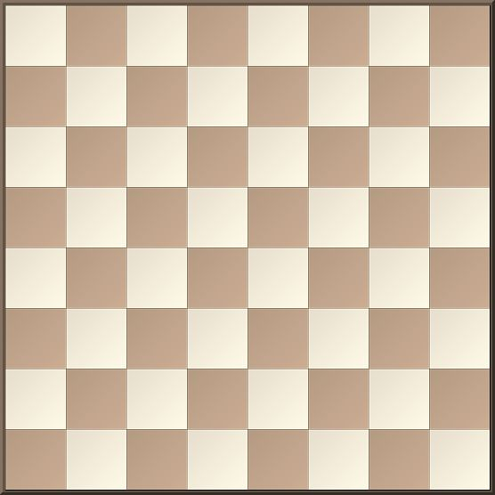
8
7
6
5
4
3
2
1
Bu bir satranç tahtasıdır.
Toplam 64 kareden oluşan oyun alanıdır.
GERİ
İLERİ
a | b | c | d | e | f | g | h

Slide 8
8
7
6
5
4
3
2
1
Açık renkte
olan karelere, ‘’beyaz kareler’’, koyu renkte
olan karelere,
‘’siyah kareler’’ denir.
GERİ
İLERİ
a | b | c | d | e | f | g | h

Slide 9
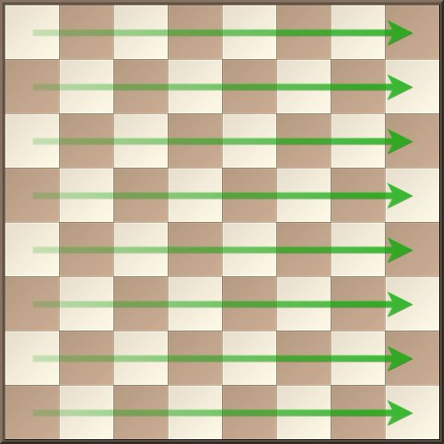
8
7
6
5
4
3
2
1
Karelerin üzerinden geçen bu çizgilerin oluşturduğu yola, ‘’yatay’’ denir. Satranç tahtasında
8 yatay sıra vardır.
GERİ
İLERİ
a | b | c | d | e | f | g | h

Slide 10
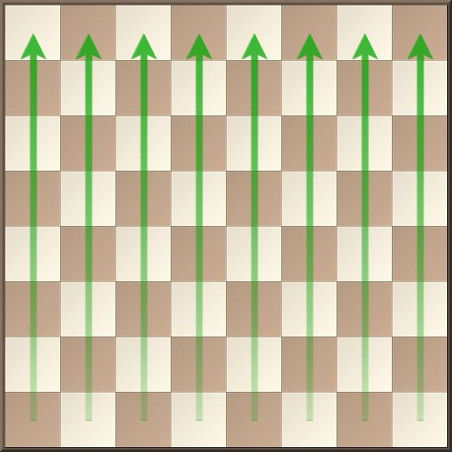
8
7
6
5
4
3
2
1
Karelerin üzerinden geçen bu çizgilerin oluşturduğu yola, ‘’dikey’’ denir. Satranç tahtasında
8 dikey sütun vardır.
GERİ
İLERİ
a | b | c | d | e | f | g | h

Slide 11
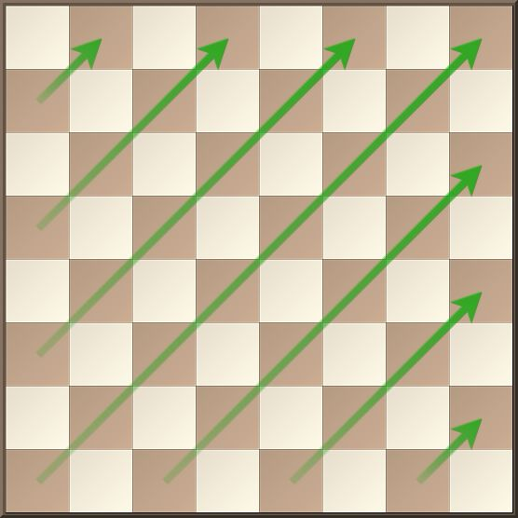
8
7
6
5
4
3
2
1
Aynı renkteki karelerin üzerinden geçen bu çizgilerin oluşturduğu yola, ‘’çapraz’’ denir.
GERİ
İLERİ
a | b | c | d | e | f | g | h

Slide 12
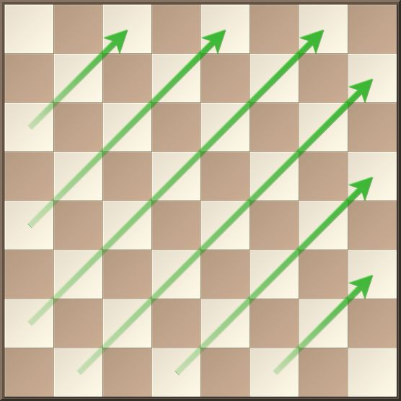
8
7
6
5
4
3
2
1
Satranç tahtasında farklı uzunluklarda çaprazlar vardır.
GERİ
İLERİ
a | b | c | d | e | f | g | h

Slide 13
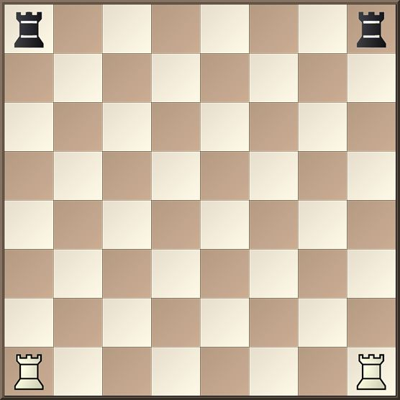
8
7
6
5
4
3
2
1
Her oyuncunun başlangıçta ikişer ‘’Kalesi’’ vardır.
Kaleler,başlangıç konumunda köşelere yerleştirilir.
GERİ
İLERİ
a | b | c | d | e | f | g | h

Slide 14
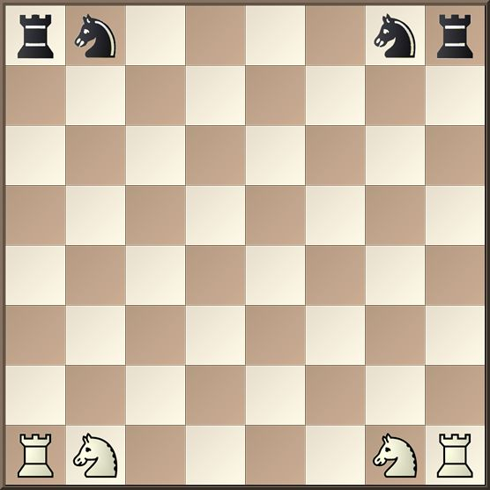
8
7
6
5
4
3
2
1
Her oyuncunun başlangıçta ikişer ‘’Atı’’ vardır.
Atlar, başlangıç konumunda kalelerin yanına yerleştirilir.
GERİ
İLERİ
a | b | c | d | e | f | g | h

Slide 15
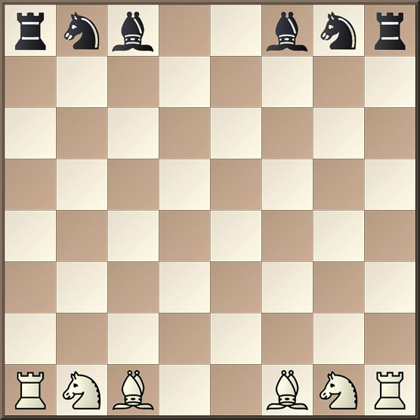
8
7
6
5
4
3
2
1
Her oyuncunun başlangıçta ikişer ‘’Fili’’ vardır.
Filler, başlangıç konumunda atların yanına yerleştirilir.
GERİ
İLERİ
a | b | c | d | e | f | g | h

Slide 16
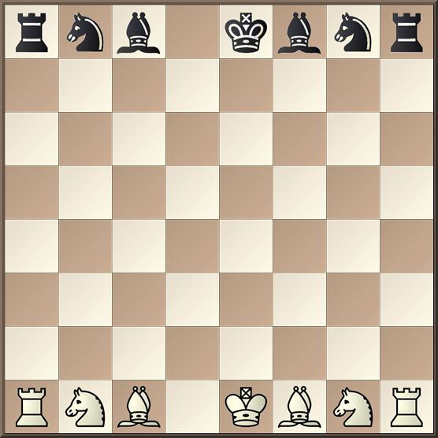
8
7
6
5
4
3
2
1
Her oyuncunun başlangıçta bir ‘’şahı’’ vardır.
Şah, başlangıç konumunda,
kendi ile zıt renkteki karede ve filin yanındadır.
GERİ
İLERİ
a | b | c | d | e | f | g | h

Slide 17
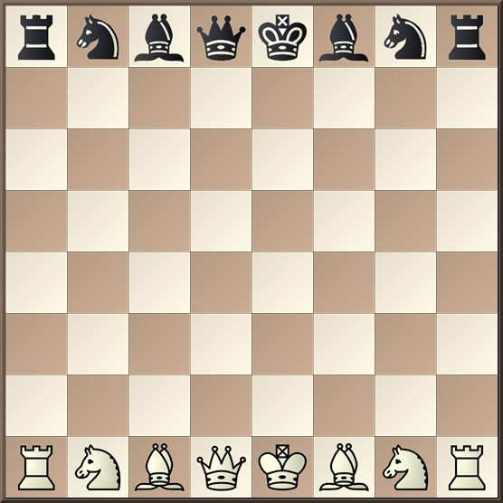
8
7
6
5
4
3
2
1
Her oyuncunun başlangıçta bir ‘’veziri’’ vardır.
Vezir, başlangıç konumunda,
kendi ile aynı renkteki karede ve filin yanındadır.
GERİ
İLERİ
a | b | c | d | e | f | g | h

Slide 18
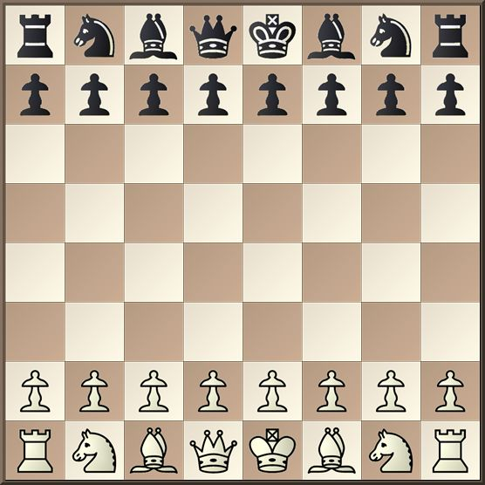
8
7
6
5
4
3
2
1
Her oyuncunun başlangıçta sekizer ‘’piyonu’’ vardır.
Piyonlar, başlangıç konumunda diğer taşların
önündeki karelere yerleşir.
GERİ
İLERİ
a | b | c | d | e | f | g | h

Slide 19
8
7
6
5
4
3
2
1
Başlangıç konumunda
beyaz taşlar, 1.2.yataylara ve siyah taşlar, 7.8.yataylara yerleştirilir.
GERİ
İLERİ
a | b | c | d | e | f | g | h

Slide 20
Alıştırmalar
1. SORU
5. SORU
2. SORU
6. SORU
3. SORU
7. SORU
4. SORU
8. SORU

Slide 21
8
7
6
5
4
3
2
1
1. SORU
Köşelere yerleşen taşın adı hangisidir?
a) Fil
b) Kale
c) At
a | b | c | d | e | f | g | h

Slide 22

8
7
6
5
4
3
2
1
1. SORUNUN CEVABI
KALE
GERİ
İLERİ
a | b | c | d | e | f | g | h

Slide 23
8
7
6
5
4
3
2
1
2. SORU
Kalelerin yanına hangi taşlar yerleşir?
a) Atlar
b) Filler
c) Piyonlar
a | b | c | d | e | f | g | h

Slide 24
8
7
6
5
4
3
2
1
2. SORUNUN CEVABI
ATLAR
GERİ
İLERİ
a | b | c | d | e | f | g | h

Slide 25
8
7
6
5
4
3
2
1
3. SORU
Atların yanına hangi taşlar yerleşir?
a) Vezir ve şah
b) Piyonlar
c) Filler
a | b | c | d | e | f | g | h

Slide 26
8
7
6
5
4
3
2
1
3. SORUNUN CEVABI
FİLLER
GERİ
İLERİ
a | b | c | d | e | f | g | h

Slide 27
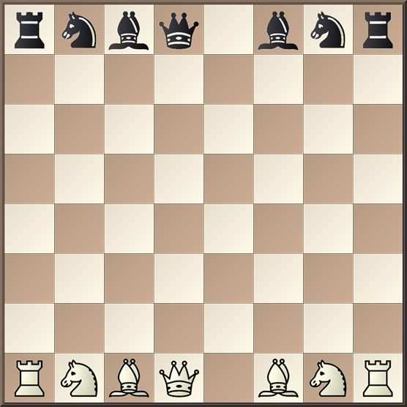
8
7
6
5
4
3
2
1
4. SORU
Vezir, filin yanına ve kendi rengindeki kareye yerleşmiş…
a) Doğru
b) Yanlış
a | b | c | d | e | f | g | h

Slide 28
8
7
6
5
4
3
2
1
4. SORUNUN CEVABI
VEZİR KENDİ
RENGİNDEKİ
KAREYE YERLEŞİR.
GERİ
İLERİ
a | b | c | d | e | f | g | h

Slide 29
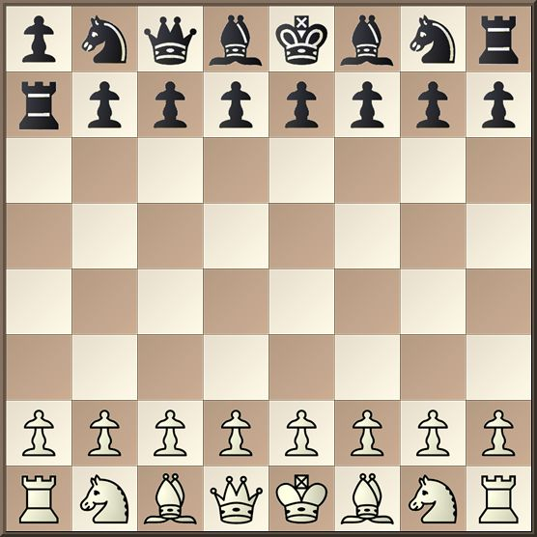
8
7
6
5
4
3
2
1
5. SORU
Başlangıç konumunda toplam kaç taş
yanlış dizilmiştir?
a) 2
b) 4
c) 6
a | b | c | d | e | f | g | h

Slide 30
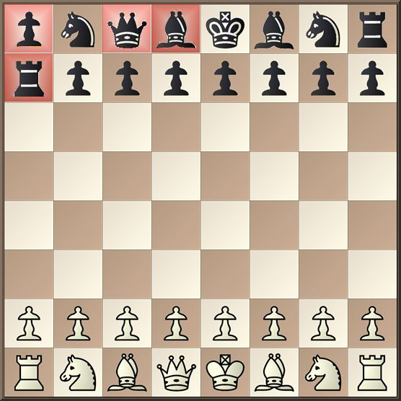
8
7
6
5
4
3
2
1
5. SORUNUN CEVABI
GERİ
İLERİ
a | b | c | d | e | f | g | h

Slide 31
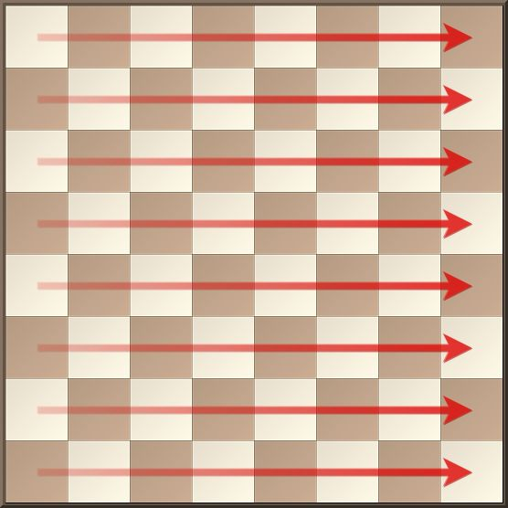
8
7
6
5
4
3
2
1
6. SORU
Karelerin üzerinden geçen oklar
hangi yöndedir?
a) Dikey
b) Yatay
b) Çapraz
a | b | c | d | e | f | g | h

Slide 32
8
7
6
5
4
3
2
1
6. SORUNUN CEVABI
YATAY
GERİ
İLERİ
a | b | c | d | e | f | g | h

Slide 33
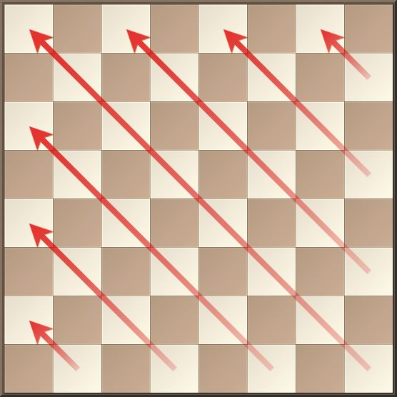
8
7
6
5
4
3
2
1
7. SORU
Karelerin üzerinden geçen oklar
hangi yöndedir?
a) Dikey
b) Yatay
b) Çapraz
a | b | c | d | e | f | g | h

Slide 34
8
7
6
5
4
3
2
1
7. SORUNUN CEVABI
ÇAPRAZ
GERİ
İLERİ
a | b | c | d | e | f | g | h

Slide 35
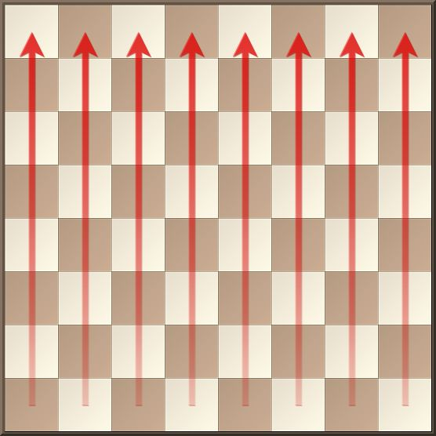
8
7
6
5
4
3
2
1
8. SORU
Karelerin üzerinden geçen oklar
hangi yöndedir?
a) Dikey
b) Yatay
b) Çapraz
a | b | c | d | e | f | g | h

Slide 36
8
7
6
5
4
3
2
1
8. SORUNUN CEVABI
DİKEY
GERİ
İLERİ
a | b | c | d | e | f | g | h

Slide 37
Dersimiz bitti.
HOŞÇAKALIN…
GİRİŞ
ÇIKIŞ

